Slide 1
TIẾNG VIỆT 1
Tập 2
Tuần 24
Bài 127: oang - oac

Slide 2
KHỞI ĐỘNG

Slide 3
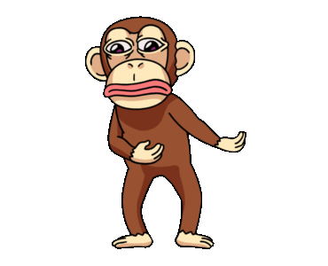
Giúp Khỉ Về Nhà

Slide 4
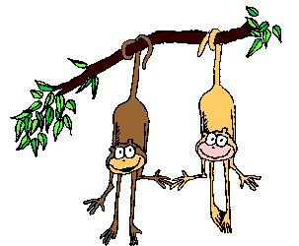
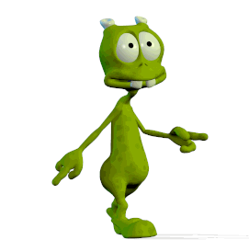
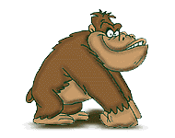
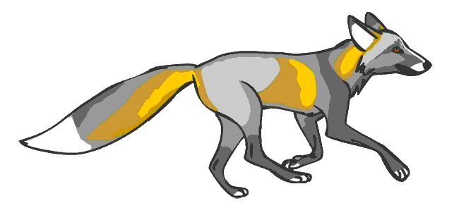
Đi Qua
Đi Qua
Đi Qua
Đi Qua
Kết thúc

Slide 5
Tìm 2 tiếng có vần uyn

Slide 6
Tìm hai tiếng có vần uyt

Slide 7
Đọc các từ sau
huýt sáo, suýt ngã, tuyn

